Slide 1
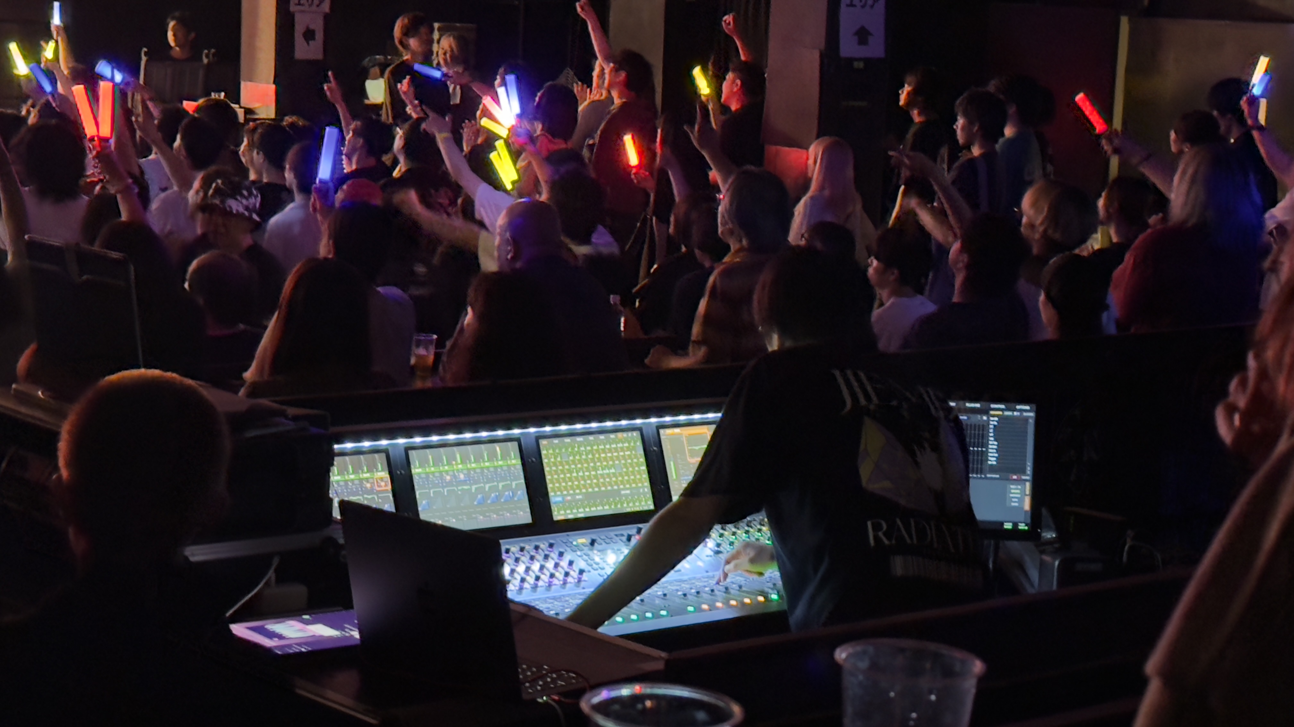
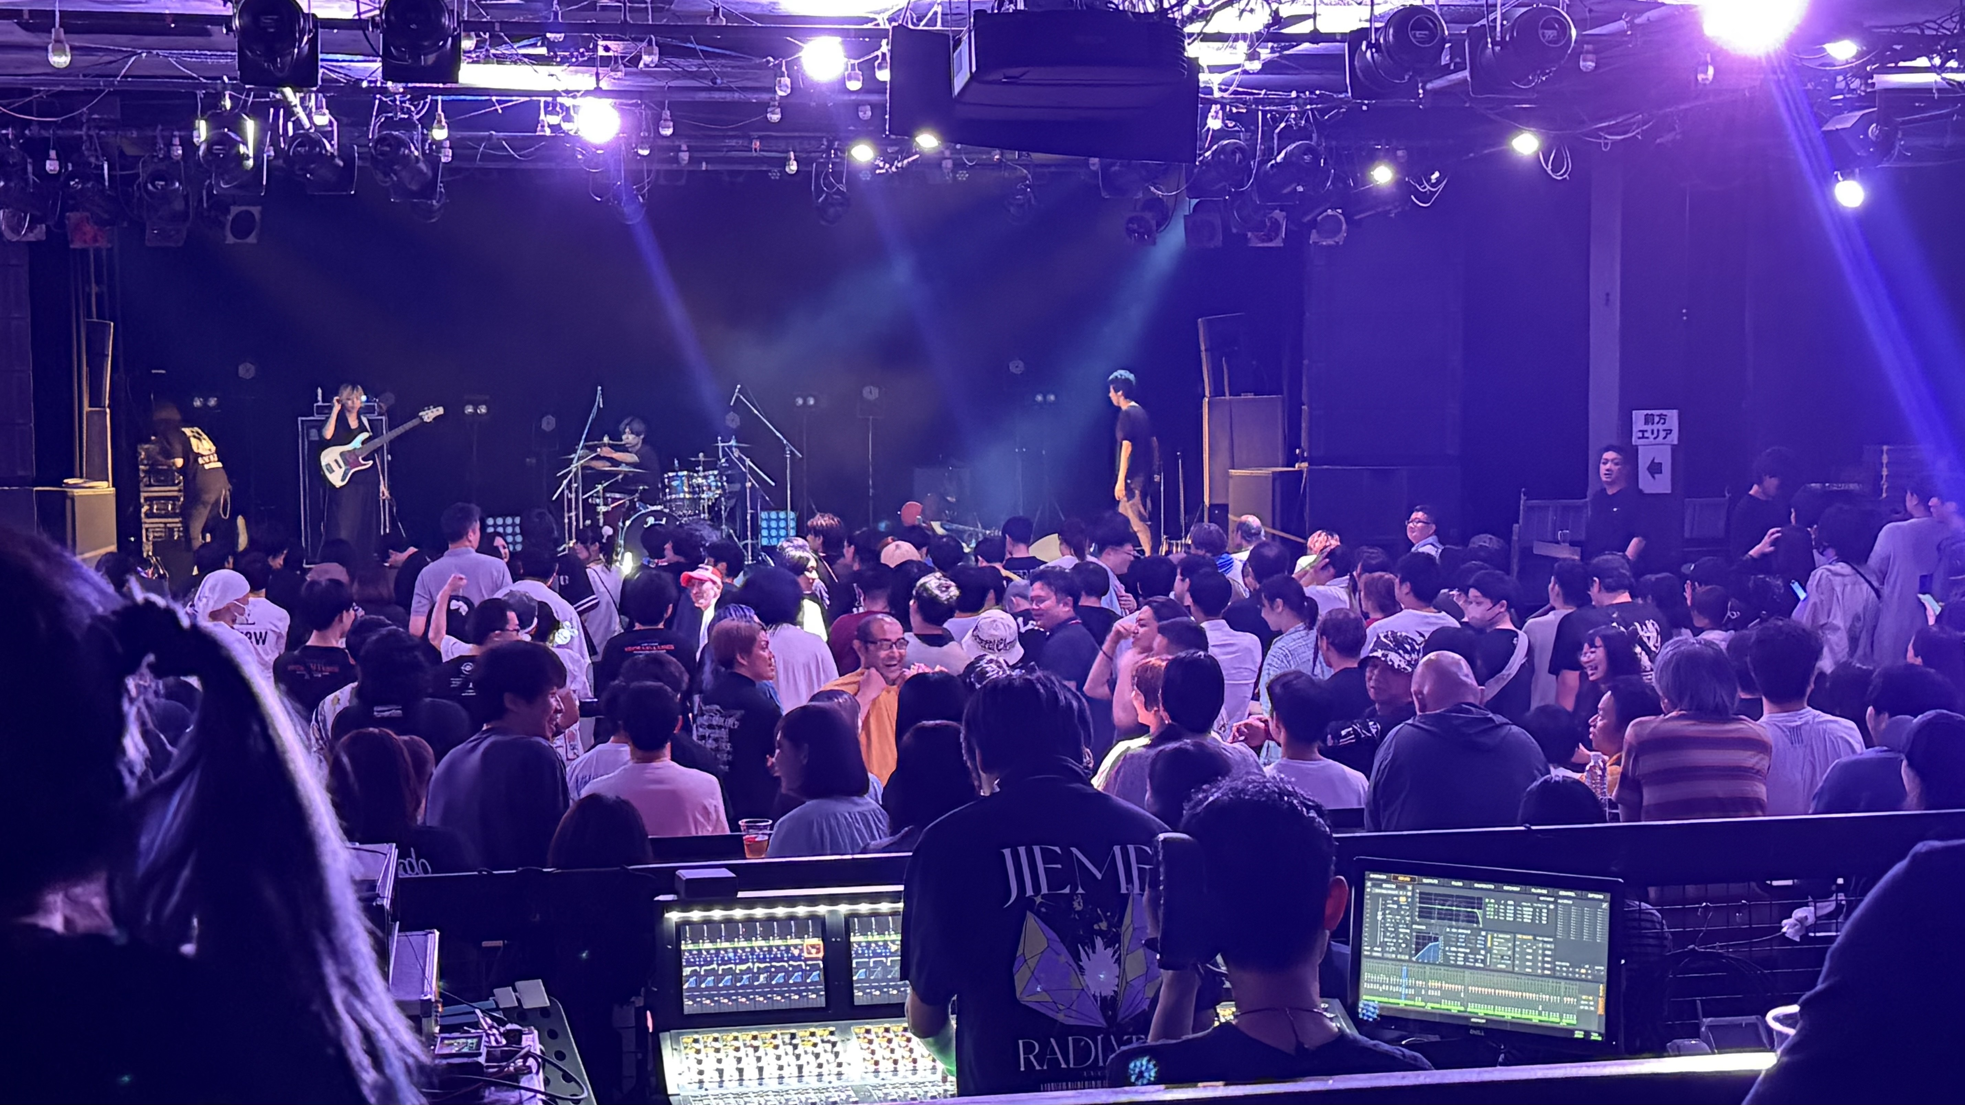
観客を巻き込み、思い切りパフォーマンスをやり切りたい!と願う
主催者・アーティスト・関係者の皆様
イベント音響(国内外対応)松井信樹さんを推薦致します
先日、恵比寿リキッドルームにて開催されたライブイベントに参加させていただきました。
以前より、松井信樹さんのお仕事を、実際のイベント現場で体感したいと願っており、
今回は、その最高の機会となりました!!
イベントでは、会場の前方・後方問わず、空気の流れが一変する瞬間を目の当たりにしました。
アーティストが登場し、音が響いたその瞬間、空気が劇的に変化し、観客全体がその波に包まれていく…
その音響演出の裏には、松井さんの丁寧な音の聞き分けと絶妙な調整の技術!!
この一つ一つの積み重ねが、会場全体の空気感を創り出し、アーティストの魅力を最大限に引き出し、
観客にとっての「最高の体験」へとつながっているのだと、改めて実感いたしました。
普段は見えにくい現場の裏側で、これほど細やかで誠実なお仕事をされている松井さんに、心から感動しました。
音響が重要なイベントを開催される際には、ぜひ松井さんにお願いされることを強くおすすめいたします。
観客を巻き込み、思い切りパフォーマンスをやり切りたい!と願う主催者・アーティストの皆様にとって、
松井さんは頼もしい味方となって、一緒に最高な体験を創るパートナーとなっていただける！
私は松井信樹さんを、心より推薦申し上げます。
2025年06月24日 インクルル株式会社 代表取締役 写真家幸野朱里

